Slide 1


1
EM LỚN LÊN TỪNG NGÀY
Bài
2
NGÀY HÔM QUA ĐÂU RỒI?

Slide 2

Biết một số bài thơ, câu chuyện viết về thiếu nhi.
Mục tiêu
Giới thiệu được về bài thơ, câu chuyện viết về thiếu nhi và nêu được tên tác giả.
Đọc diễn cảm một số câu thơ hay.

Slide 3

Đọc mở rộng
1
Tìm đọc một bài thơ hoặc một câu chuyện viết về thiếu nhi. Nói với các bạn tên bài thơ, câu chyện và tên tác giả.
Thảo luận nhóm

Slide 4

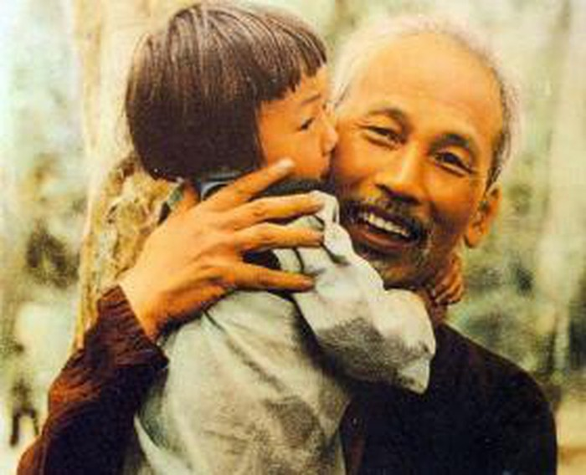

Trẻ em như búp trên cành
Biết ăn ngủ, biết học hành là ngoan
Chẳng may vận nước gian nan
Trẻ em cũng phải lầm than cực lòng
Học hành, giáo dục đã thông
Nhà nghèo lại phải làm công cày bừa...

Slide 5

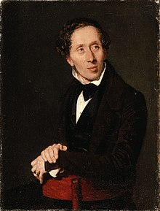



Hans Christian Andersen

Slide 6

2
Đọc một số câu thơ hay.
Notes:
GV kích chuột vào từng ô cột A để hiện đáp án.

Slide 7






củng cố - dặn dò
Tìm những bài viết về hoạt động của thiếu nhi.
Xem trước bài sau.

Slide 8






Tạm biệt và hẹn gặp lại
các con vào những tiết học sau!

